Slide 1
教师选书流程
www.changxianggu.com
山东畅想云教育科技有限公司

Slide 2
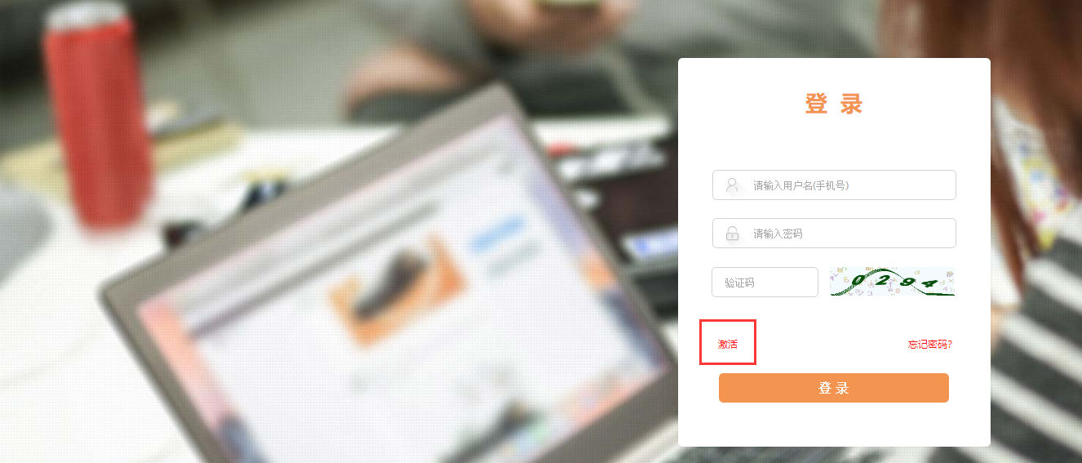
1、登录畅想谷教师端，激活账号
山东畅想云教育科技有限公司

Slide 3
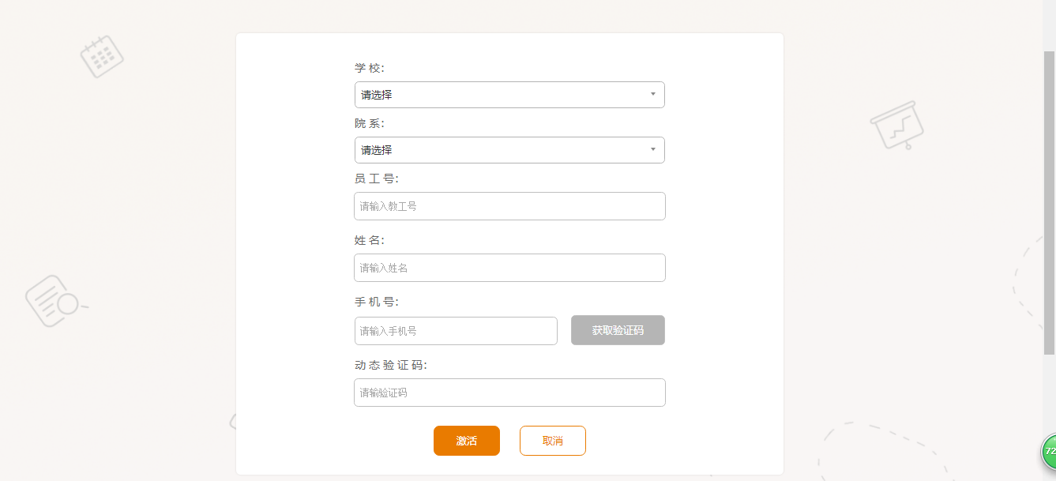
2、填写激活信息
山东畅想云教育科技有限公司

Slide 4
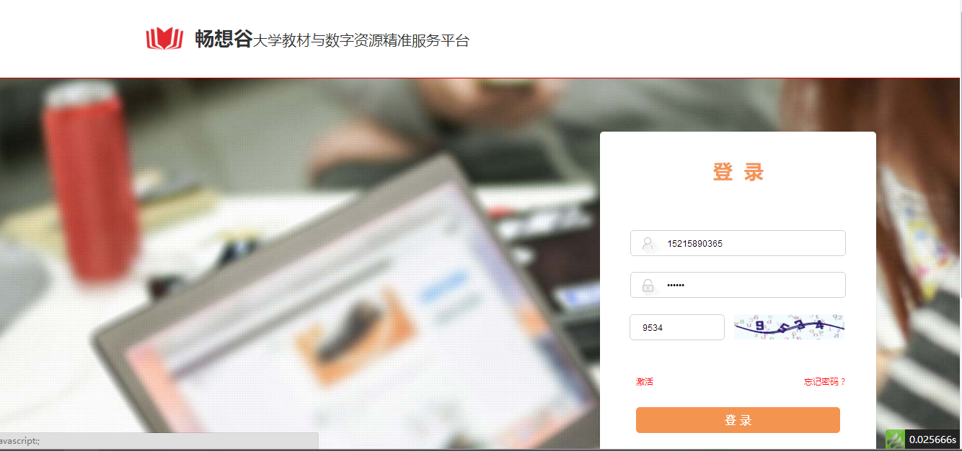
3、登录畅想谷教师端
山东畅想云教育科技有限公司

Slide 5
一、教师用书选用
山东畅想云教育科技有限公司

Slide 6
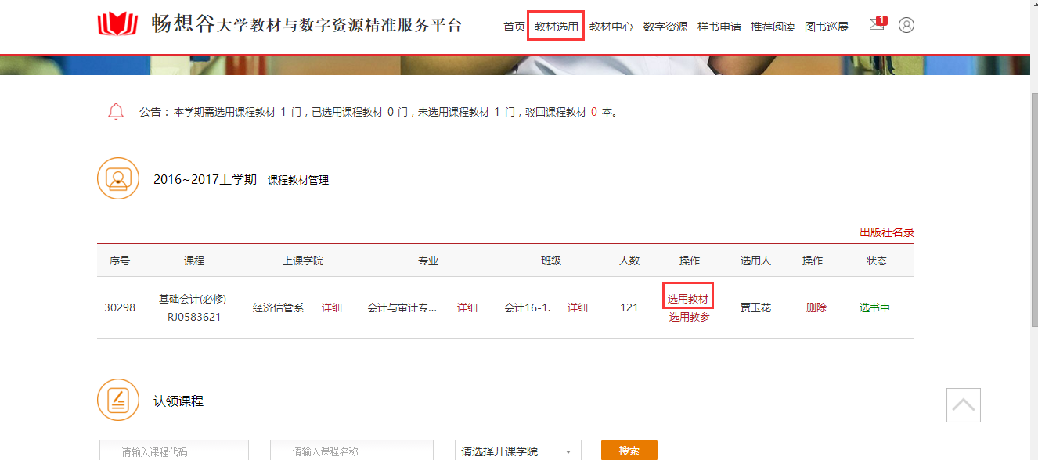
1、教材选用
山东畅想云教育科技有限公司

Slide 7
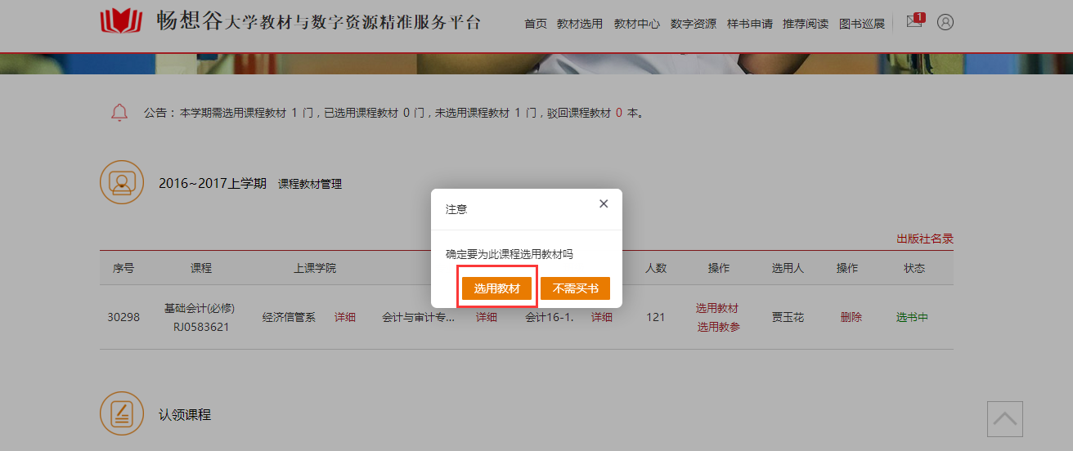
2、选用教材
山东畅想云教育科技有限公司

Slide 8
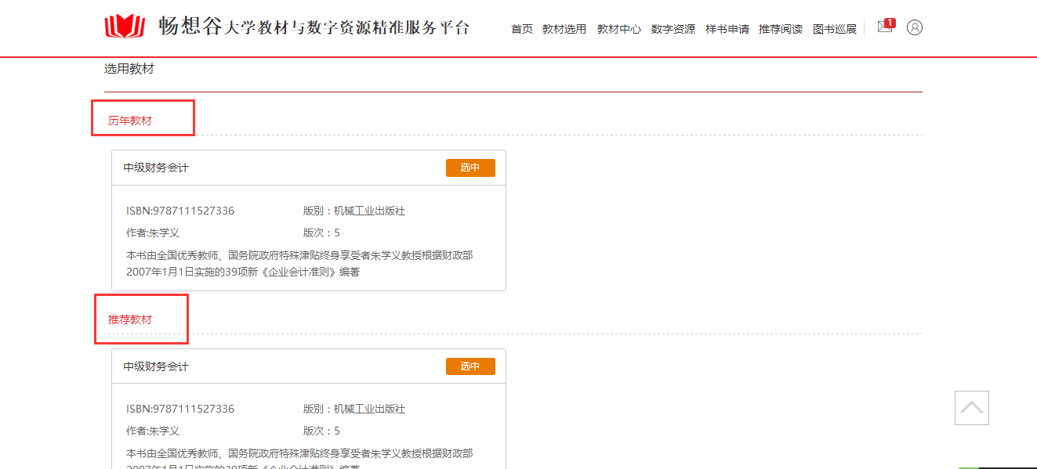
3、选用教材(历年教材/推荐教材)
山东畅想云教育科技有限公司

Slide 9
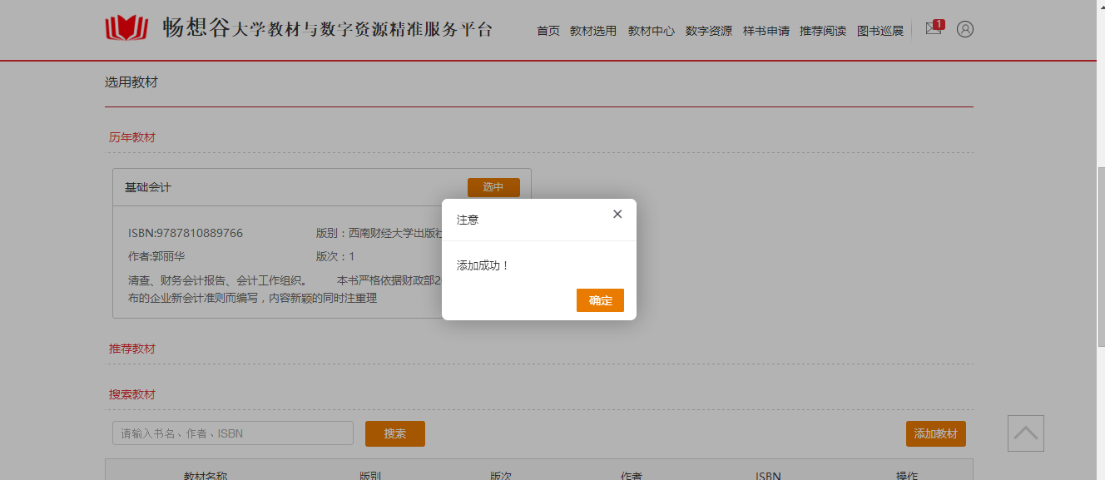
4、选中-添加成功
山东畅想云教育科技有限公司

Slide 10
5、添加教师用书数量，确认班级/修改班级，填写教材评价
山东畅想云教育科技有限公司

Slide 11
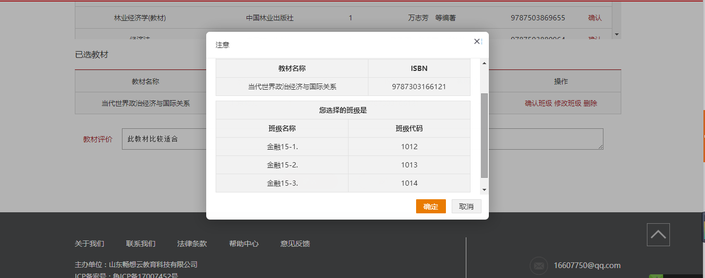
6、确认教材、班级信息
山东畅想云教育科技有限公司

Slide 12
二、教参选用
山东畅想云教育科技有限公司

Slide 13
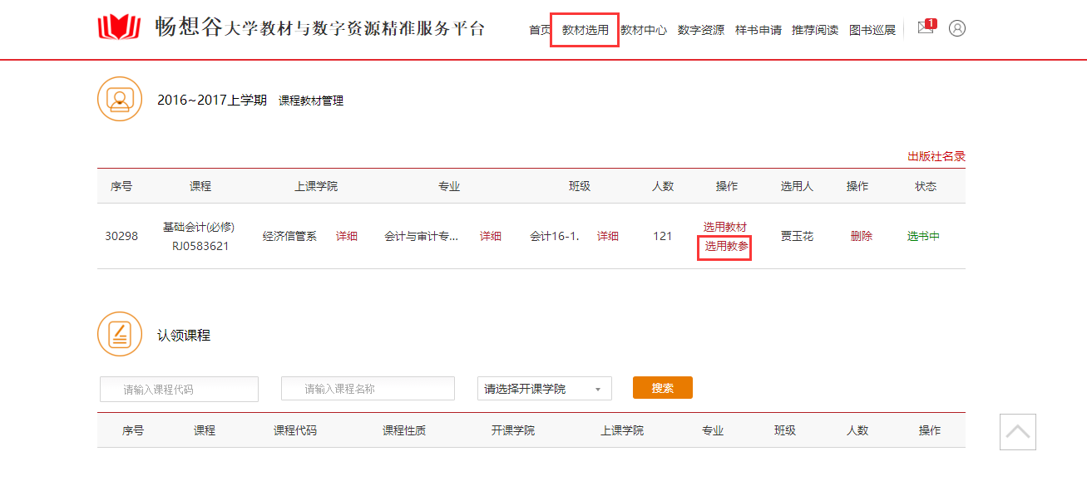
1、教材选用-选用教参
山东畅想云教育科技有限公司

Slide 14
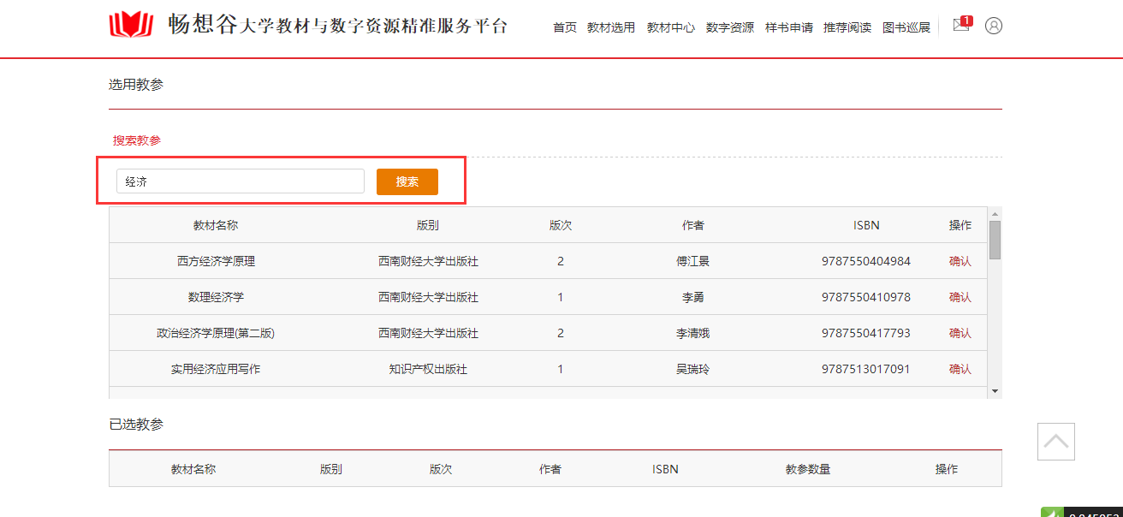
2、教材选用-选用教材-搜索教材名/ISBN
山东畅想云教育科技有限公司

Slide 15
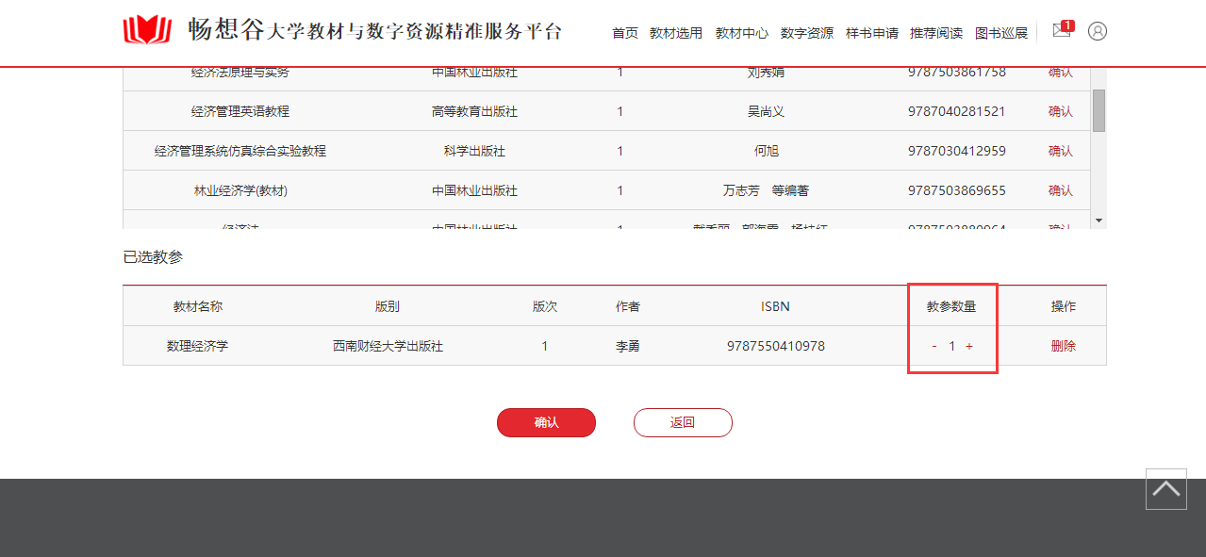
3、教材选用-选用教材-添加数量-确认
山东畅想云教育科技有限公司

Slide 16
三、修改已选用教材
山东畅想云教育科技有限公司

Slide 17
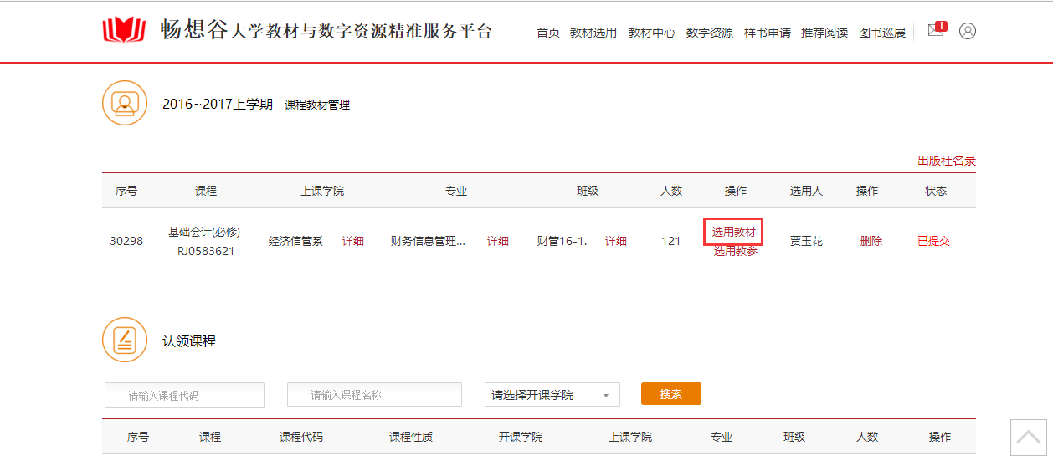
1、教材选用-选用教材
山东畅想云教育科技有限公司

Slide 18
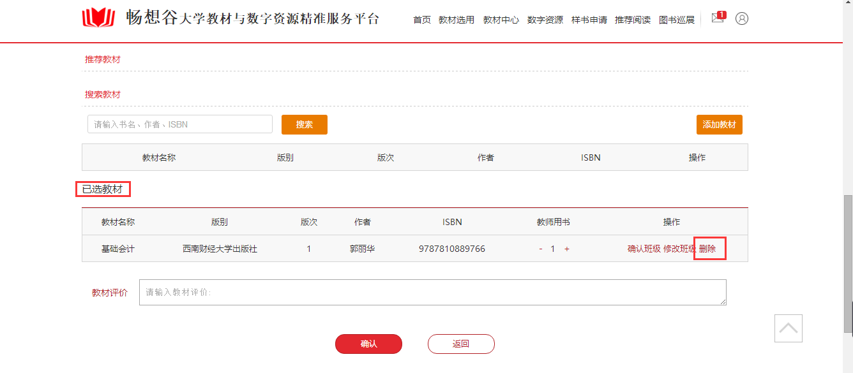
2、教材选用-选用教材-删除-重新选书
山东畅想云教育科技有限公司

Slide 19
四、添加搜索不到的教材（教参）
山东畅想云教育科技有限公司

Slide 20
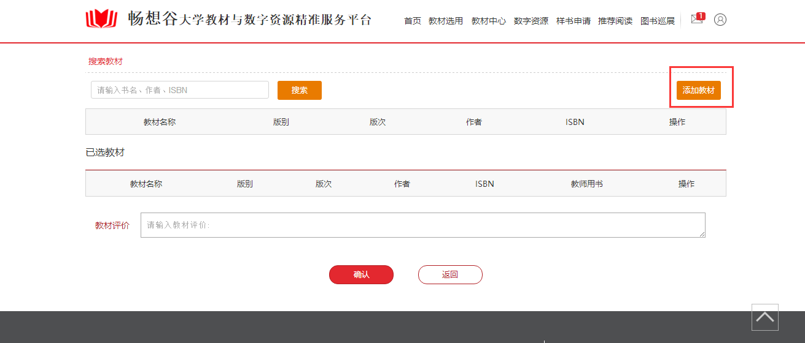
1、教材选用-选用教材-添加教材（教参）
山东畅想云教育科技有限公司

Slide 21
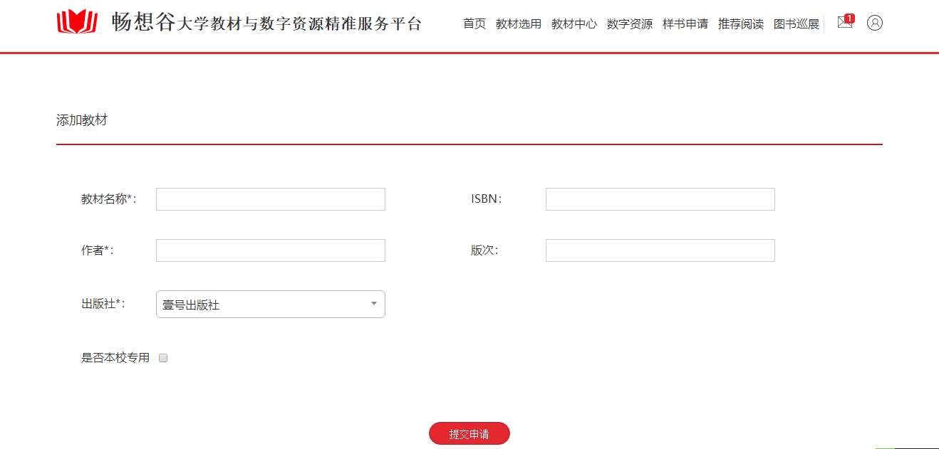
2、教材选用-选用教材-添加教材-填写教材（教参）信息
山东畅想云教育科技有限公司

Slide 22
五、认领课程
山东畅想云教育科技有限公司

Slide 23
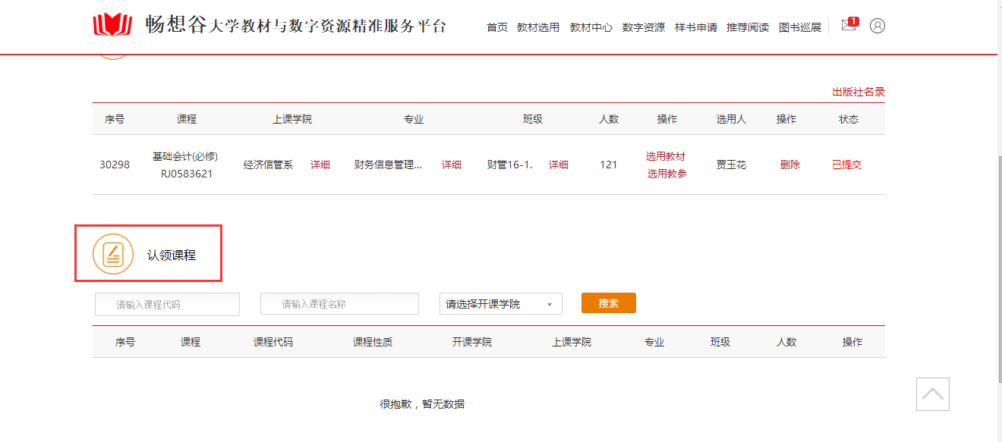
1、教材选用-认领课程
山东畅想云教育科技有限公司

Slide 24
2、教材选用-认领课程-搜索课程-操作
山东畅想云教育科技有限公司

Slide 25
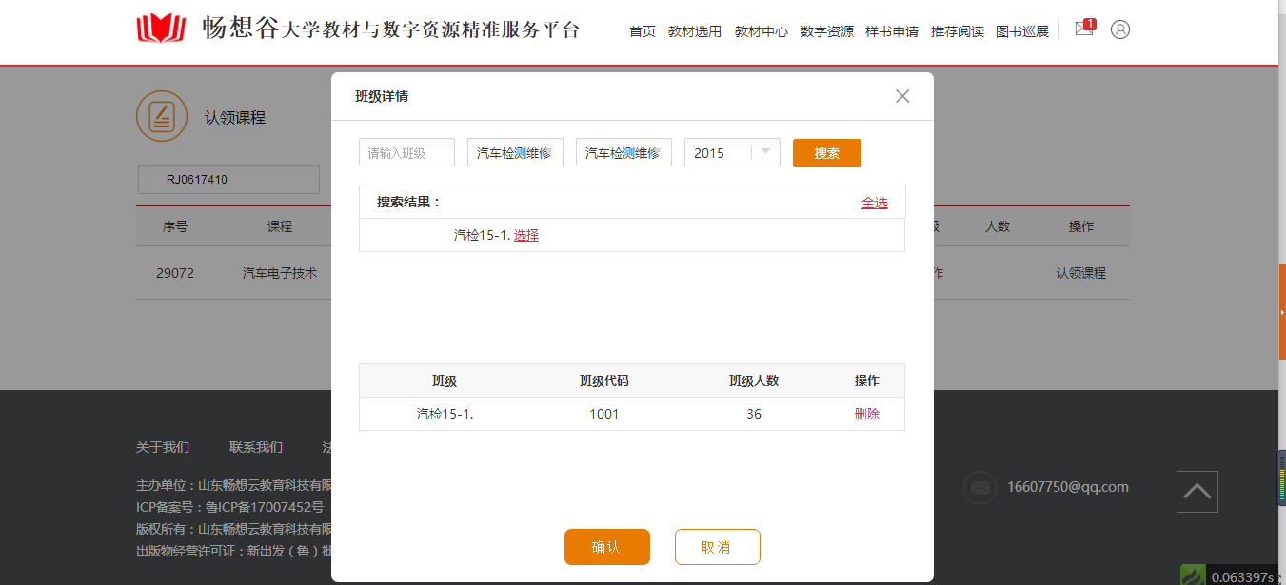
3、教材选用-认领课程-搜索课程-操作-添加班级
山东畅想云教育科技有限公司

Slide 26
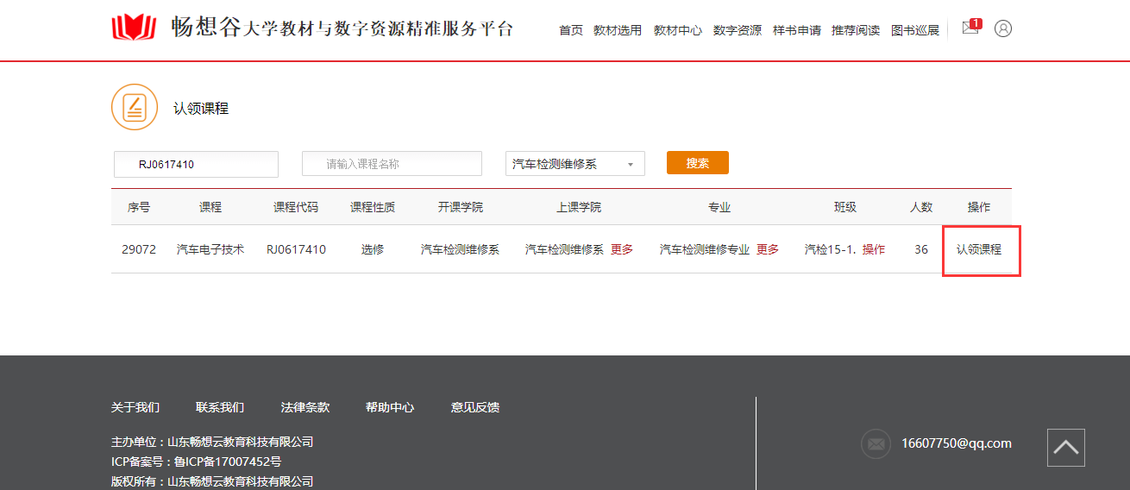
4、教材选用-认领课程-搜索课程-添加上课班级-认领课程
山东畅想云教育科技有限公司

Slide 27
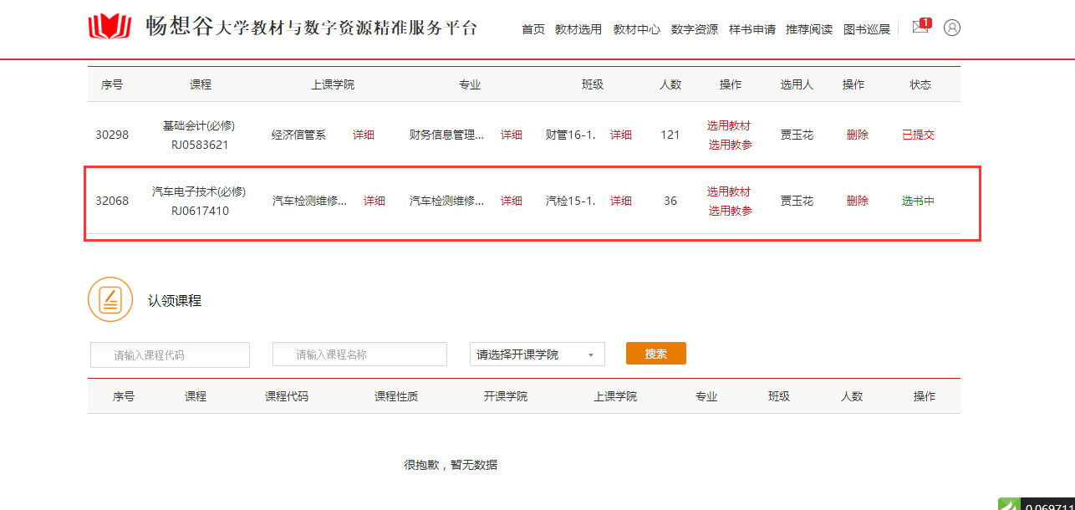
5、认领成功
山东畅想云教育科技有限公司

Slide 28
山东畅想云教育科技有限公司
谢谢
畅想谷

